Slide 1



2022年
述职汇报
报告人：刘青松
时间：2023.1.30

Slide 2
目录页
1
个人关键作用
2
明年重点项目

Slide 3
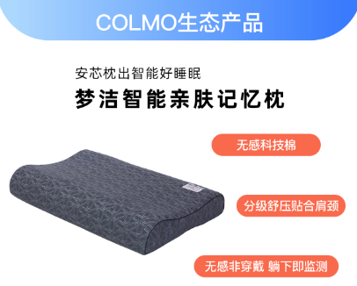
个人关键作用
项目：美的智能枕头套件
背景：
嵌入式工程师离职，开发工作尚未完成；程序bug卡点导致未能验收准出。
目标：
解决遗留bug卡点，项目准出，按计划完成首批量产交付。
动作：
1.评估对接难度，为按时交付工作，决定亲自接手程序，不等新的工程师接手。
2.加班完成开发工作。
3.借助外部力量（模组供应商、同学、前同事），解决遗留的软件卡点问题。
结果：
避免项目延误，按时完成项目准出；
市场顺利签订5000PCS订单；

Slide 4
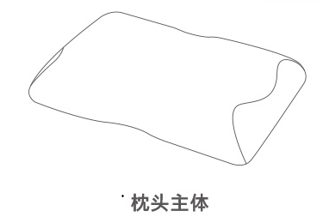
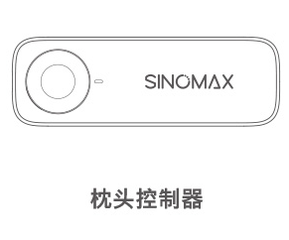
个人关键作用
项目：鸿蒙智能枕头套件
背景：
由于枕头形状差异，导致少数测试人员的数据异常，实验局验证迟迟无法通过，进而影响上架、销售。
目标：
产品通过鸿蒙认证，上架销售。
动作：
1.优化硬件灵敏度、推进厂家改进传感器安装位置，减少出现该问题的概率。
2.对接华为相关方，对个体数据异常的情况进行解释，请求重新裁定实验局评判标准，最后华为采纳意见对实验局标准进行调整。
结果：
鸿蒙认证通过，产品上架。
鸿蒙智能枕头套件累计签订2000PCS订单。

Slide 5
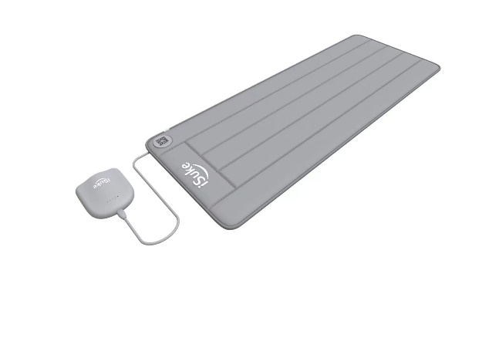
个人关键作用
项目：1.5C 4G版本降成本方案
背景：
原有1.5C产品库存告急、开发人员短缺，产品原有方案成本涨价严重。
目标：
快速完成低成本方案的产品开发、量产。
动作：
1.协助硬件完成芯片选型，从根据资源扩展性、市场口碑、移植难度等因素综合选定。
2.摒除既定的“一个萝卜一个坑”的移植方式，对原有代码进行裁剪、分层开发，快速完成功能移植。
结果：
1.完成低成本方案选型。
2.比预期计划提前完成开发，已进入实验局阶段。

Slide 6

明年重点项目
智能枕头套件升级
项目背景：
智能枕头套件目前是智能类出货量最大的单品。
优化内容：
数据同步更便捷；
充电更快；
功耗更低；
电池库存管理更加方便；
项目意义：
1.功能优化后，成本不会增加，实现“加量不加价”，增加产品力。
2.优化工序，降低产品成本，提高产品毛利。

Slide 7
目标实现路径
谢谢大家！

